Slide 1

Proyecto
LINEA 9
Realizado por:
Victor Arriagada
Martin Devia
Sebastian Jara
Emilio Yañez
Asignatura: Proyecto Capstone (PTY4624 - 001D)
Carrera: Ingeniería en Conectividad y Redes
Institución: Duoc UC — Sede San Joaquín
Docente: Claudia Gabriela Reinoso Hurtado

Slide 2
CONTENIDO
01. Contexto y Problematíca
02 Descripcion del proyecto
03. Vinculo con el perfil de egreso
04. Relación con intereses profesionales
05. Factibilidad
06.Objetivos
07. Metodología
08. Evidencias comprometidas — tabla con evidencias y tipo
09. Plan de trabajo y Carta Gantt —
Cierre — próximos pasos hacia Fase 2, y espacio para preguntas.

Slide 3
CONTEXTO Y PROBLEMÁTICA
Línea 9 de Metro de Santiago
27 km subterráneos | 14 estaciones
Conectará el sector centro-sur de la Región Metropolitana.
Problema
La profundidad >25 metros y las estructuras de hormigón generan un efecto jaula de Faraday.
Atenuación de señal: 90–110 dB, provocando pérdida de conectividad.
Impacto
+1 millón de usuarios diarios potencialmente afectados.
Dificultad para:
Validar pasajes digitales y códigos QR.
Acceder a aplicaciones bancarias.
Realizar llamadas y enviar mensajes de emergencia.
Utilizar datos móviles durante el trayecto.

Slide 4
DESCRIPCIÓN DEL
PROYECTO
Qué es: Diseño de una infraestructura de telecomunicaciones subterránea de alta velocidad basada en Cable Radiante (Leaky Feeder), Sistemas de Antenas Distribuidas (DAS Activo), un backbone de Fibra Óptica OS2.
Objetivo general resumido: Proporcionar conectividad continua 5G a lo largo de los 27 km de la Línea 9, garantizando sesiones ininterrumpidas a 80 km/h y aislando el tráfico público de los sistemas críticos del tren.
En qué consiste abordarlo: Modelar e integrar radiofrecuencia confinada en túneles con una red de transporte óptico de 10G/40G de estándar industrial, resolviendo la conmutación de señal (handover) sin interferir con la señalización y control ferroviario.

Slide 5
VÍNCULO CON EL PERFIL DE EGRESO
Competencia 1: Diseñar arquitecturas de transporte y redes ópticas de alta capacidad y disponibilidad.
Área de desempeño: Infraestructura de Redes y Telecomunicaciones (Backbone de Fibra Óptica OS2 a 10G/40G en anillo redundante).
Competencia 2: Planificar e implementar sistemas de radiofrecuencia y conectividad inalámbrica en entornos confinados o de alta complejidad.
Área de desempeño: Comunicaciones Inalámbricas y Móviles (DAS Activo multioperador y Cable Radiante para 4G/5G).
Competencia 3: Implementar esquemas de seguridad de red y segmentación de tráfico según estándares de la industria.
Área de desempeño: Ciberseguridad y Redes Industriales (Aislamiento físico y lógico de redes públicas IT respecto a redes críticas de tracción/control OT bajo IEC 62443).

Slide 6
RELACIÓN CON INTERESES PROFESIONALES
¿Por qué este proyecto?
Desafío real: Telecomunicaciones aplicadas al transporte masivo subterráneo.
Especialización: Neutral Host, RF subterránea y redes de misión crítica.
Proyección profesional: Competencias aplicables en minería, túneles y transporte publico
Recursos y Tiempo
16 semanas para formulación, modelamiento y validación.
Recursos: Software de simulación, fichas técnicas de fabricantes y documentación de Metro.
Factores Externos
-Facilitadores: Estándares 5G y documentación técnica disponible.
-Dificultador: Sin mediciones en terreno; se utilizará modelamiento y parámetros de atenuación.

Slide 7
FACTIBILIDAD
RIESGO | NIVEL | MITIGACIÓN TÉCNICA
Pérdida de potencia RF por curvaturas y longitud de túnel | Alto | Cálculo estricto de Link Budget, selección de cable radiante de bajas pérdidas (1-1/4") e inserción de amplificadores de línea bidireccionales.
Interferencia con sistemas críticos de Metro | Crítico | Separación física de hilos de fibra óptica (fibra oscura exclusiva para OT) y segmentación por VRF/VLAN sin ruteo hacia la red CBTC.

Slide 8

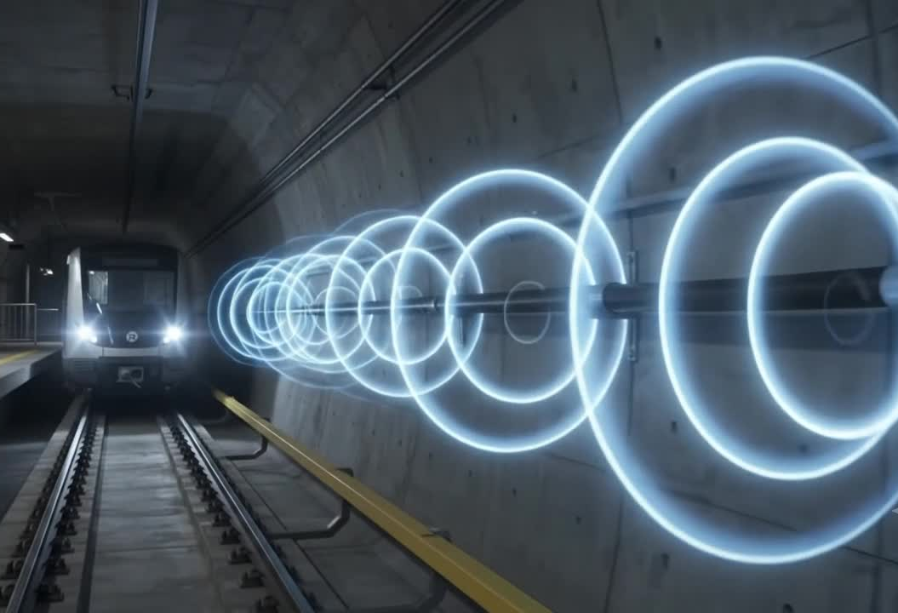
OBJETIVOS
Objetivo General:
Diseñar una arquitectura integral de telecomunicaciones subterránea para los 27 km de la Línea 9, combinando 5G, y fibra óptica, con conectividad continua a 80 km/h y aislamiento de la red operativa.
Objetivos Específicos:
Cobertura 4G/5G: Dimensionar el Cable Radiante para cobertura Radio Frecuencia multi-operador y handover continuo en túneles.
Conectividad en estaciones: Diseñar DAS Activo.
Backbone de fibra: Implementar fibra OS2 a 10/40G mediante doble anillo redundante, conectando las 14 estaciones.
Ciberseguridad: Segmentar IT/OT y establecer controles para proteger tracción, señalización y control de trenes.

Slide 9
METODOLOGIA
Etapas de Trabajo
Diagnóstico: Análisis del trazado, profundidad, atenuación y demanda de tráfico.
Ingeniería RF: Calculo de ganancias y perdidas, DAS y diseño de cable radiante.
Arquitectura de Red: Fibra OS2, atenuación óptica, IP y QoS.
Seguridad e Integración: Aislamiento OT/IT y redundancia de la red.
Roles y Responsabilidades
Redes IP: Backbone de fibra OS2, switches, anillo y QoS.
RF Subterránea: Cobertura 4G/5G, atenuación, presupuesto RF, Leaky Feeder y DAS.
Ciberseguridad: Segmentación OT/IT, protección de redes críticas e IEC 62443.

Slide 10


EVIDENCIAS COMPROMETIDAS
EVIDENCIA | TIPO | DESCRIPCIÓN
Informe Técnico de Arquitectura | Documento escrito | Memoria descriptiva con especificaciones de fibra, DAS y cable radiante.
Topología y Diagrama de Red | Esquema técnico | Planos de topología lógica y física del backbone en anillo y distribución en estación.
Memoria de Cálculo de Enlaces (RF y Óptico) | Archivo de cálculo / Hoja técnica | Presupuesto de potencia óptica (loss budget) y balance de enlace RF subterráneo en dB.
Matriz de Segmentación de Red (OT/IT) | Matriz de seguridad | Tabla de asignación de VLANs, VRFs y reglas de aislamiento conforme a IEC 62443.

Slide 11
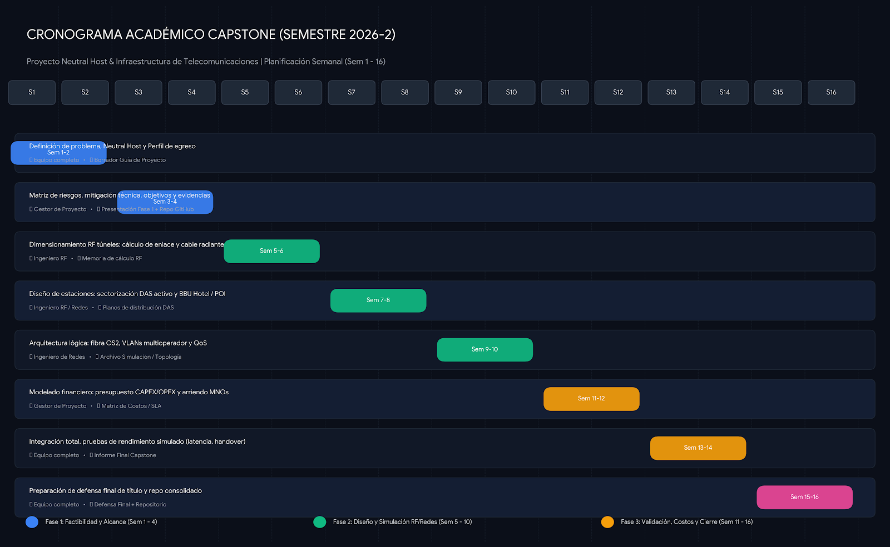
CARTA GANTT

Slide 12
Muchas
GRACIAS

